Slide 1







TNXH - Bài 16: Chăm sóc và bảo vệ cây trồng

Slide 2

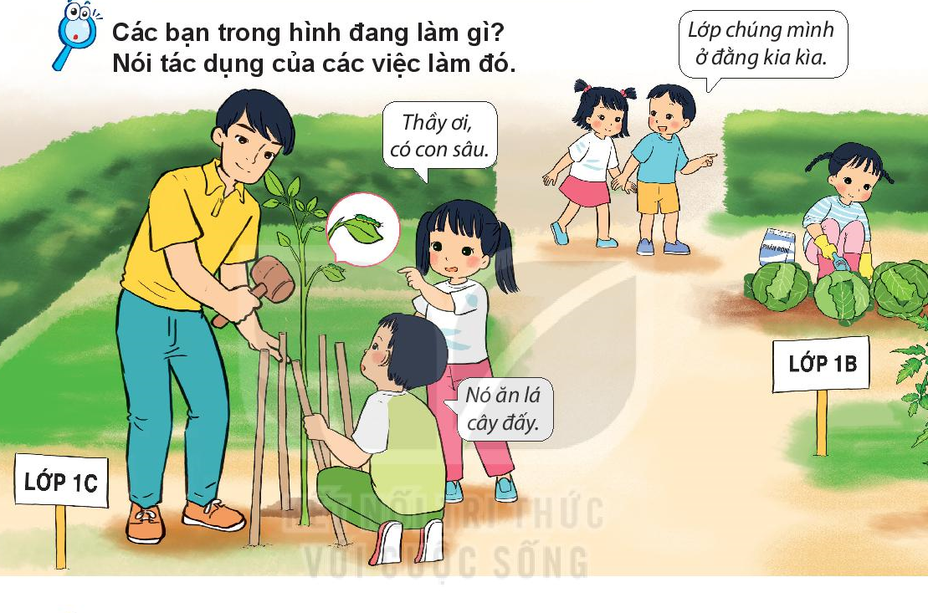
Vun đất, tưới cây, rào cây, bón phân, bắt sâu, nhổ cỏ.

Slide 3




Slide 4










Slide 5

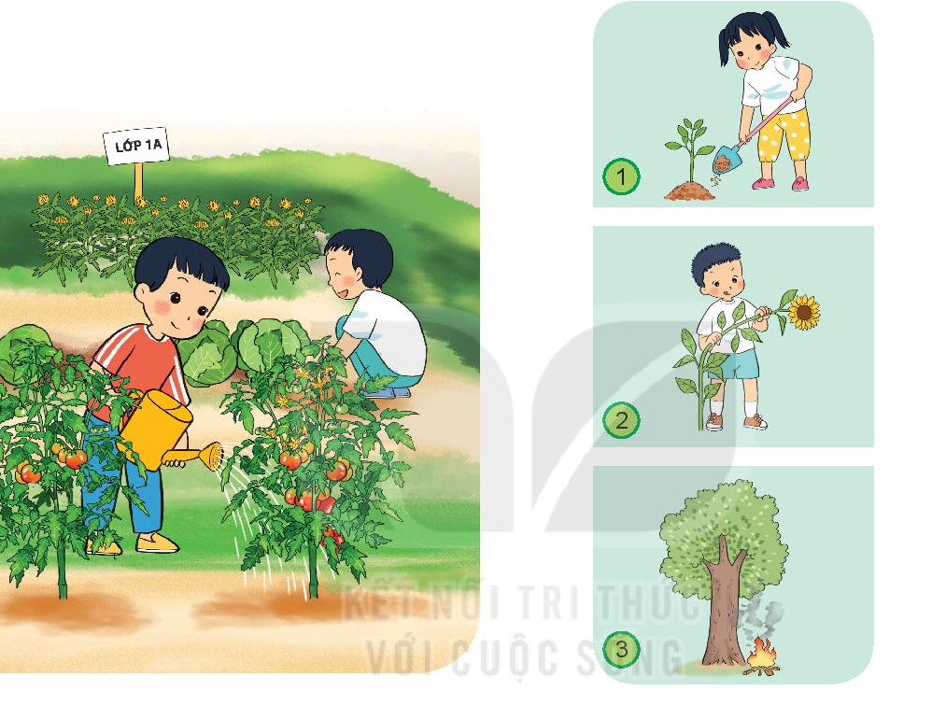



Slide 6
Tại sao tiết kiệm giấy và giữ gìn đồ dùng bằng
gỗ cũng là những việc cần làm để bảo vệ cây?

Slide 7
Em hãy kể những việc các em đã làm để chăm sóc và bảo vệ cây

Slide 8
Tạm biệt các em

